Slide 1

23/01/2025
Apresentação de Prog Web
Projeto MiauJuda
Participantes: Eduardo, Luísa, Raphael Brandão, Stéphany

Slide 2
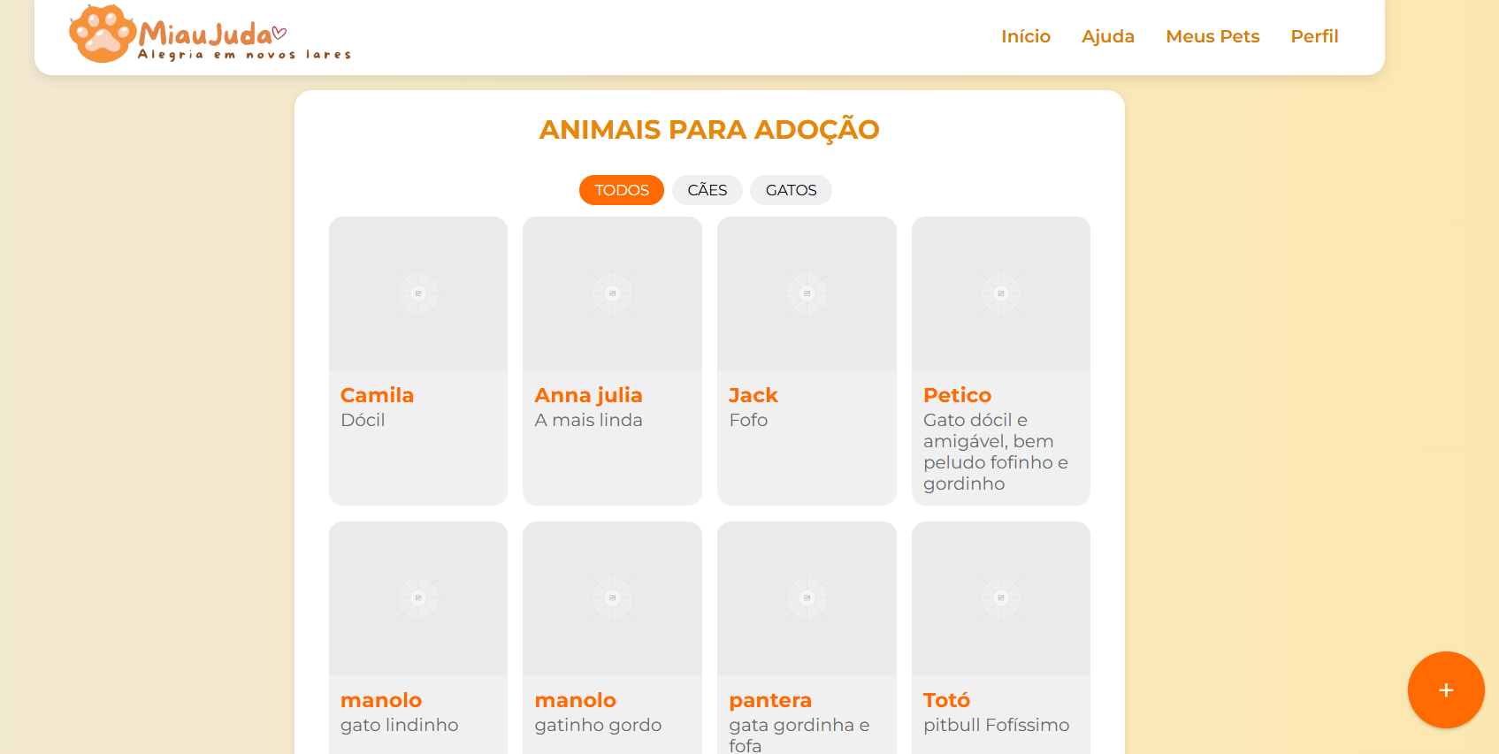
Tela Inicial

Slide 3
Tela Inicial
Exibe os registros existentes no banco de dados
Nessa tela, são apresentados os pets disponíveis para adoção. É possível filtrar os animais para procurar apenas por cães ou por gatos. Os animais que aparecem são aqueles previamente cadastrados no banco de dados pelos usuários do sistema. Nessa tela também é possível utilizar o botão de cadastro de pets (bolinha laranja, localizada no canto inferior direito).

Slide 4
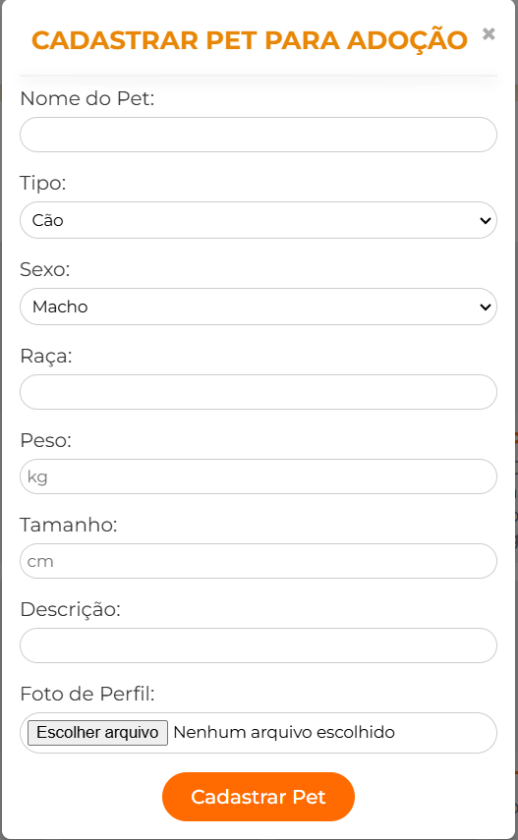
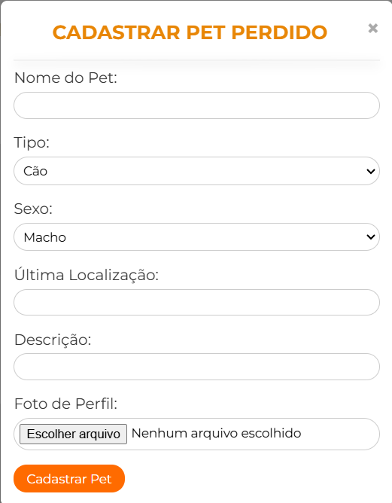
Pop-up de Cadastro de Pet

Slide 5
Tela de Cadastro de Pet
Inclui novos registros ao banco de dados
Esta tela apresenta um formulário para o cadastro de um pet disponível para adoção ou pet perdido. O usuário pode preencher informações como o nome do pet, tipo (ex.: cão, gato), sexo, raça, peso, tamanho e uma breve descrição. Há também a possibilidade de anexar uma foto de perfil do pet por meio de um campo para upload de arquivo.
Após preencher todos os campos necessários, o usuário pode concluir o cadastro clicando no botão "Cadastrar Pet". Os dados inseridos serão enviados ao servidor para serem armazenados e associados ao sistema.

Slide 6
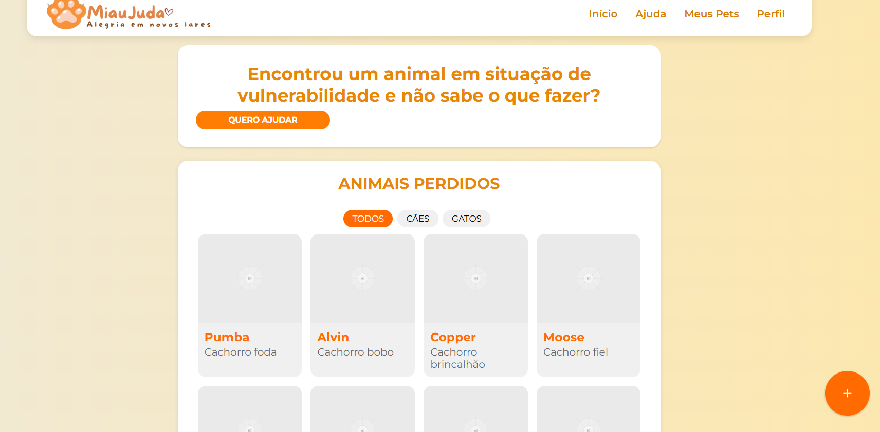
Tela Ajuda

Slide 7
Tela Ajuda
Exibe os registros existentes no banco de dados
Nessa tela, são apresentados os pets cadastrados como perdidos. Assim como na tela inicial, é possível utilizar o filtro de pesquisa por cães ou gatos. O botão para novos cadastros de pet também se encontra na página.

Slide 8
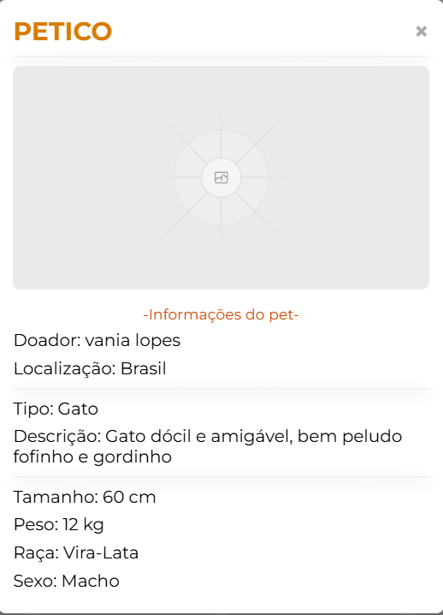
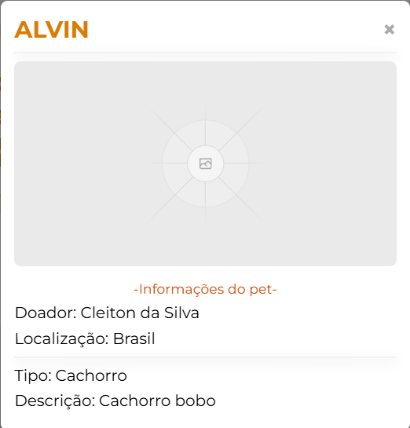
Pop-ups de pet para adoção e perdido

Slide 9
Pop-ups de pet para adoção e perdido
Exibe os registros existentes no banco de dados
Os pop-ups vistos anteriormente podem ser acessados com um clique no card de um pet específico nas telas em que aparecem. À esquerda, é o pop-up de perfil de pet para adoção. No lado direito, está representado o perfil de pet perdido. As únicas diferenças que há entre eles são as informações que aparecem e as telas em que são apresentados.

Slide 10
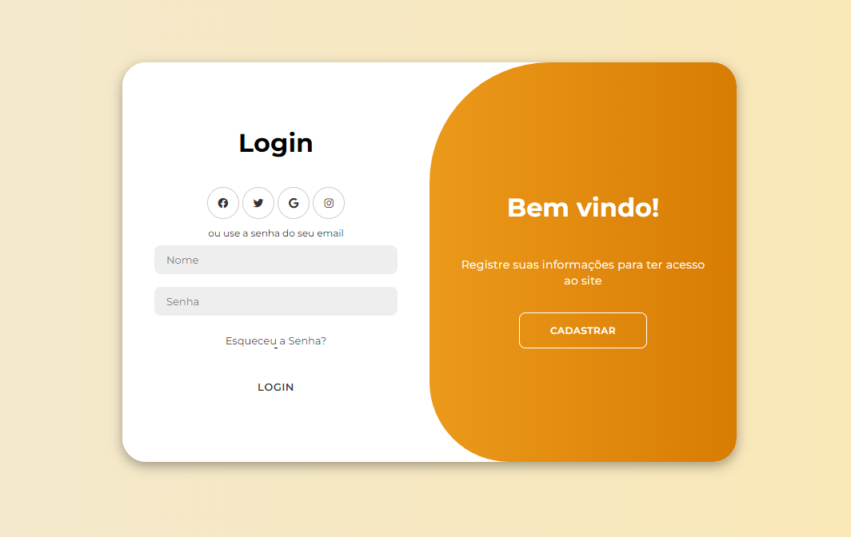
Tela de login

Slide 11
Tela de Login
Esta tela apresenta campos para o usuário inserir seu nome de usuário e senha, que são enviados ao servidor para autenticação.
No backend, o PHP processa essas informações, começando por sanitizar os dados recebidos para evitar ataques, como injeção de SQL. O sistema compara o nome de usuário com o que está armazenado no banco de dados e verifica a senha, que foi previamente salva de forma segura. Se os dados inseridos forem válidos, o usuário é autenticado e ganha acesso ao sistema; caso contrário, uma mensagens de erro são exibidas na própria tela de login.

Slide 12
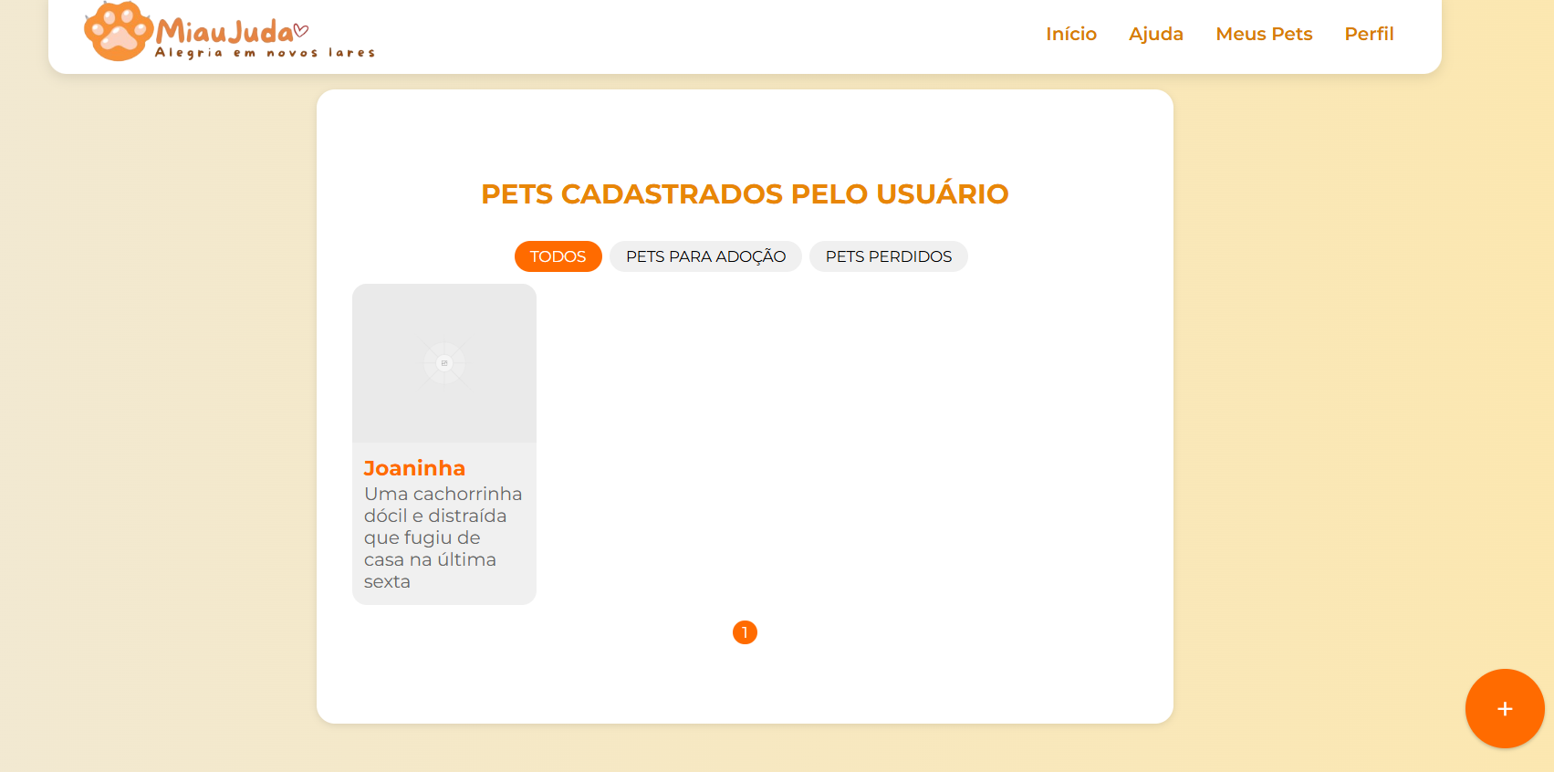
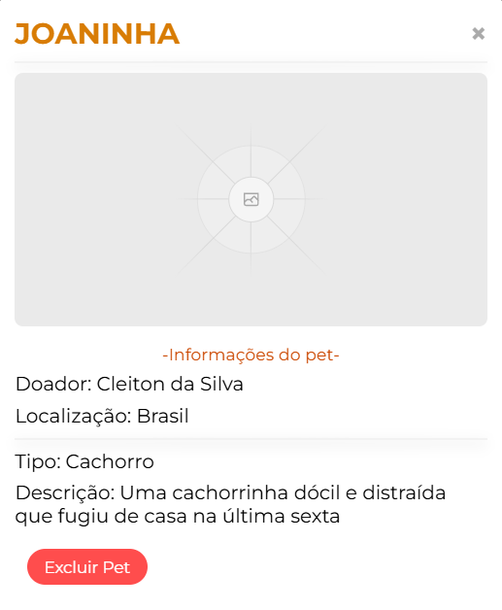
Tela Meus Pets e pop-up de pet

Slide 13
Tela Meus Pets
Exibe os registros existentes no banco de dados e permite a exclusão de registros no banco.
A tela de Meus Pets só pode ser acessada por usuários com cadastro no sistema. Essa tela apresenta os pets que foram cadastrados pelo usuário logado. É possível filtrar por animais cadastrados para adoção e perdidos. Ao clicar no card do animal, também é possível abrir o perfil do pet com um adicional em relação às telas de início e de ajuda: é possível deletar o pet (função implementada no banco de dados do projeto).

Slide 14
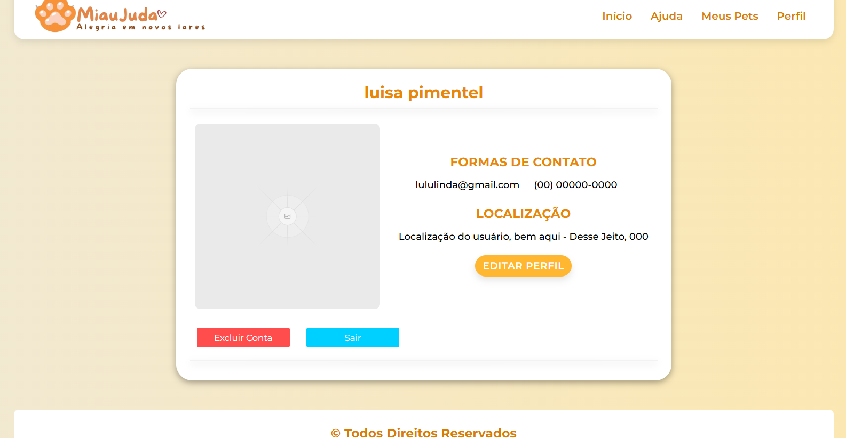
Tela de perfil do usuário

Slide 15
Tela de perfil do usuário
Exibe os registros existentes no banco de dados, permite alteração de informação e exclusão dos registros
A tela de perfil do usuário apresenta as informações do usuário cadastrado. É possível editar as informações e adicionar informações de contato e localização. Nessa tela o usuário também pode deslogar ou excluir a sua conta.

Slide 16
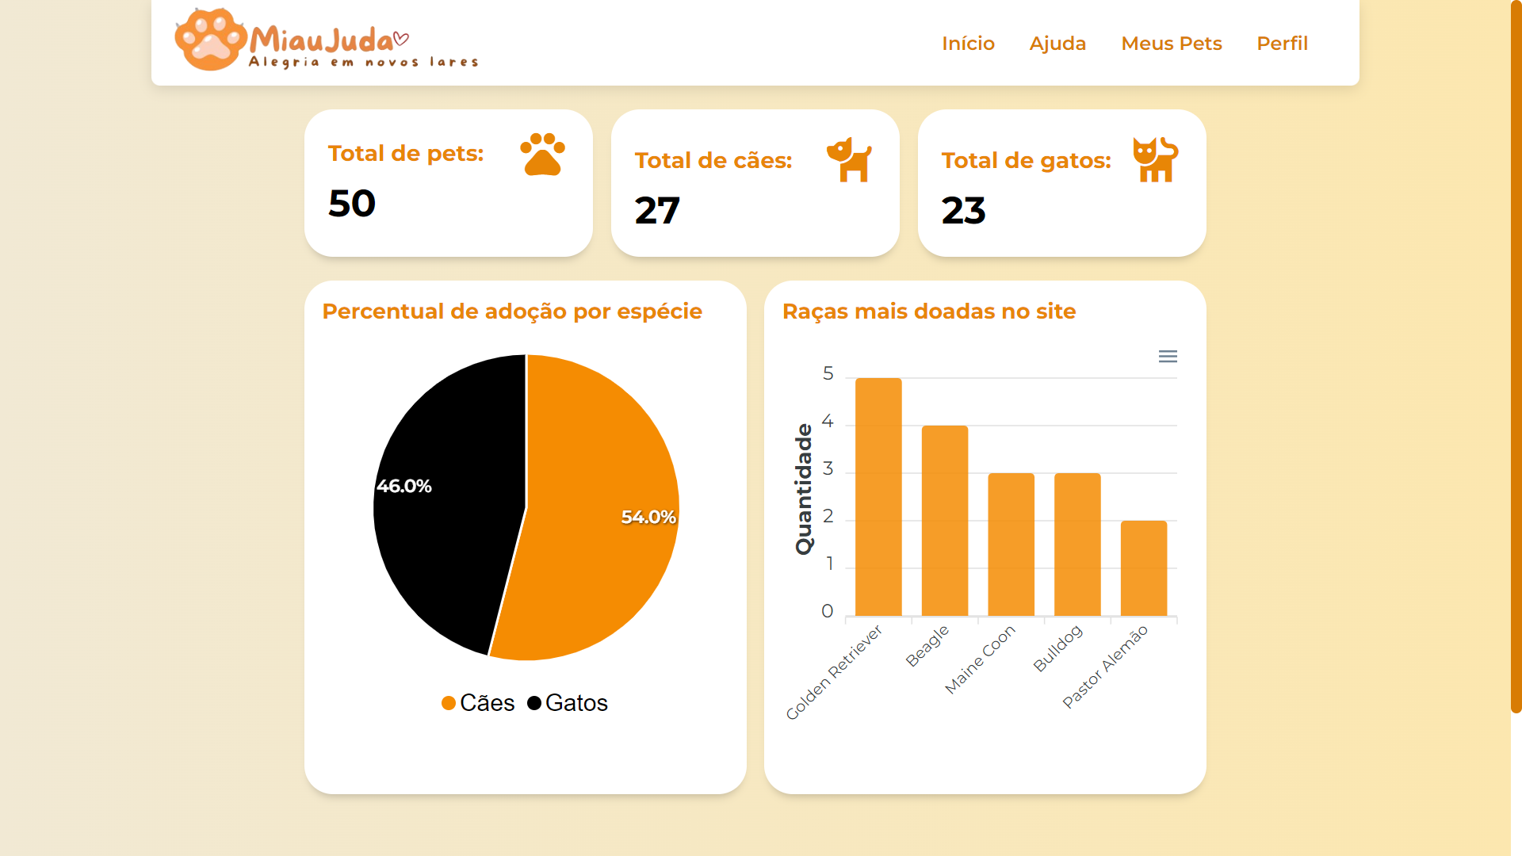
Tela de Dashboard

Slide 17
Tela de Dashboard
Consulta ao banco de dados
Esta tela apresenta o dashboard desenvolvido exclusivamente para os administradores do site, com o objetivo de fornecer uma visão clara sobre as atividades. Na parte superior, são exibidas informações de resumo, como o número total de animais disponíveis para adoção e a quantidade de adoções realizadas em um período de tempo.
No centro da tela, há gráficos interativos: um gráfico de percentual de adoção por espécie e um gráfico de barras que exibe as raças mais adotadas. Esses gráficos são atualizados conforme as adoções são realizadas, permitindo aos administradores identificar facilmente os animais mais procurados pelos adotantes.
Além disso, o dashboard oferece a possibilidade de visualizar os dados por categorias específicas, como por tipo de animal (cães ou gatos), facilitando a análise de padrões e o planejamento estratégico para a promoção de adoções.

Slide 18
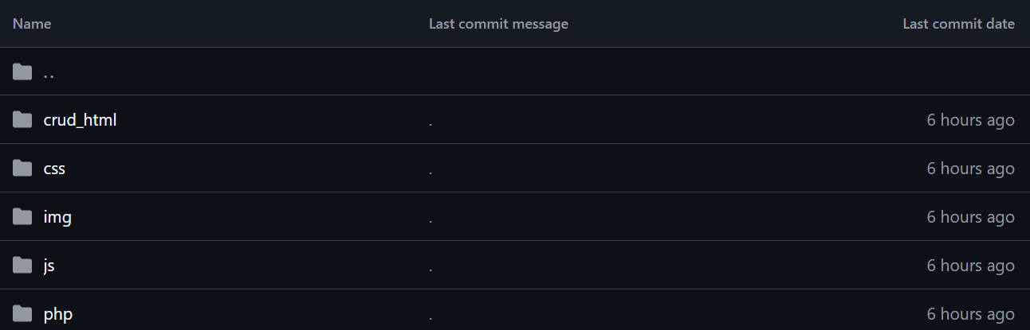
Organização do trabalho
O trabalho foi devidamente organizado em um repositório hospedado no GitHub, que incluía todos os arquivos de forma organizada e centralizada, disponíveis para acesso de todos os membros do grupo. Em nosso repositório, dividimos os arquivos em subpastas dedicadas especificamente para cada uma das tecnologias utilizadas.
Link para o repositório do projeto: Clique aqui para ver o repositório do projeto

Slide 19
Organização do trabalho
O projeto web completo encontra-se hospedado e pode ser visualizado através dos links abaixo:
Clique aqui para abrir o site
Clique aqui para abrir o dashboard

Slide 20


